Slide 1
GIÁO ÁN: PTTC- KNXH
Truyện: QUÀ TẶNG MẸ

Slide 2


TRUYỆN:

Slide 3

Trò chuyện: Cô cùng trẻ hát bài: Mời bạn ăn

Slide 5
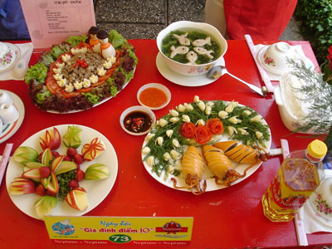
Nhu cầu ăn

Slide 6
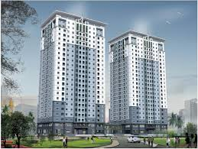

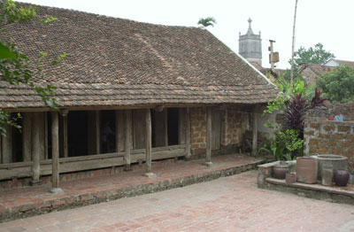
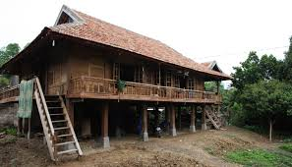
Nhu cầu ở

Slide 7
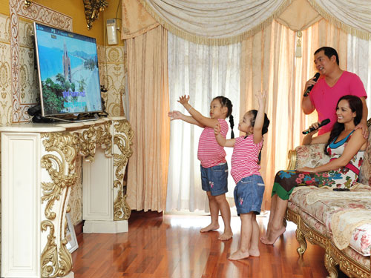
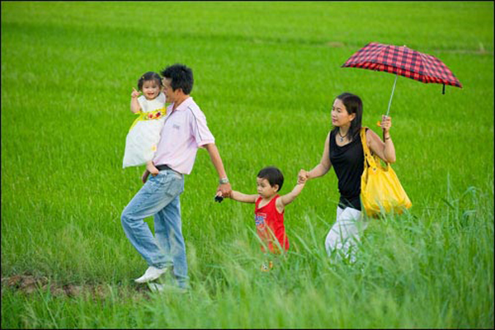

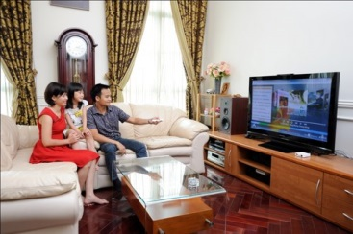
Nhu cầu vui chơi, giải trí

Slide 8
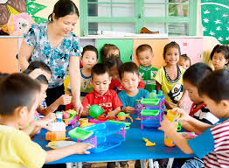
Nhu cầu chăm sóc và yêu thương

Slide 9
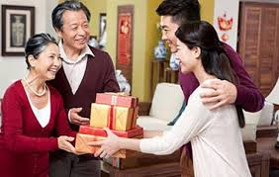

Slide 10
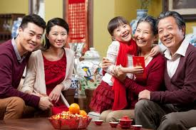

Slide 11
CHUYỆN: QUÀ TẶNG MẸ

Slide 12


Slide 13
Kể diễn cảm lần 1
Kể lần 2 minh họa

Slide 14
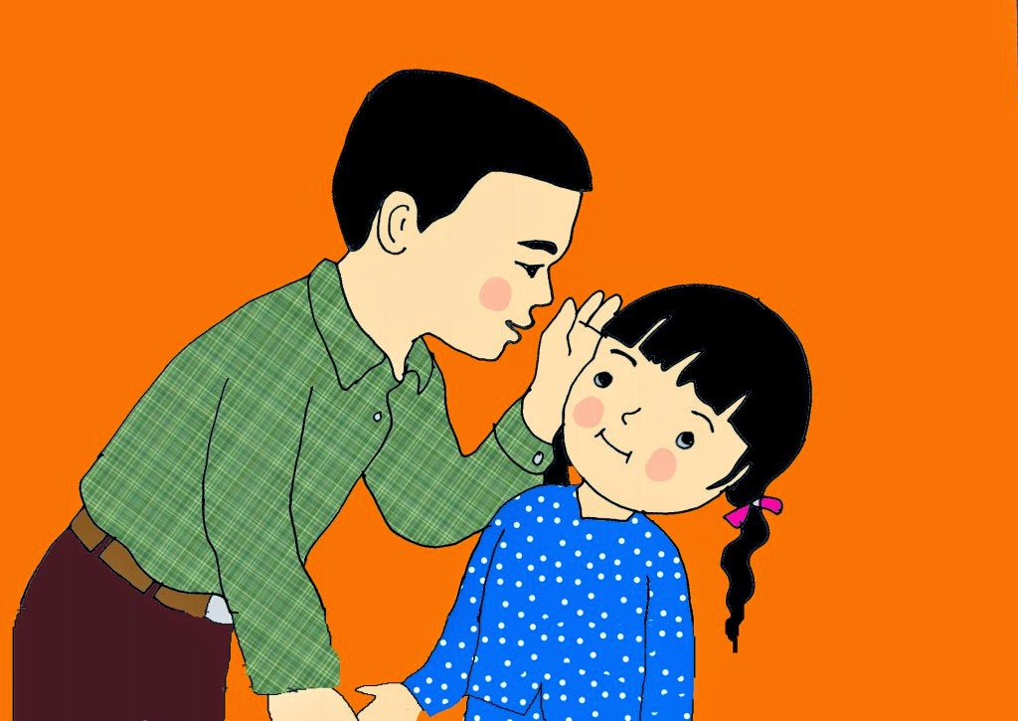

Slide 15
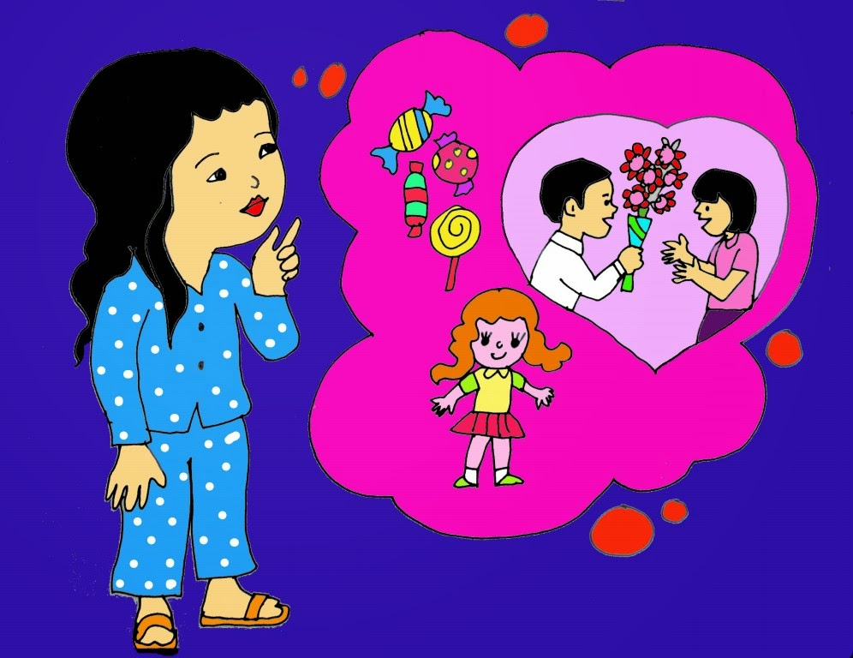

Slide 16
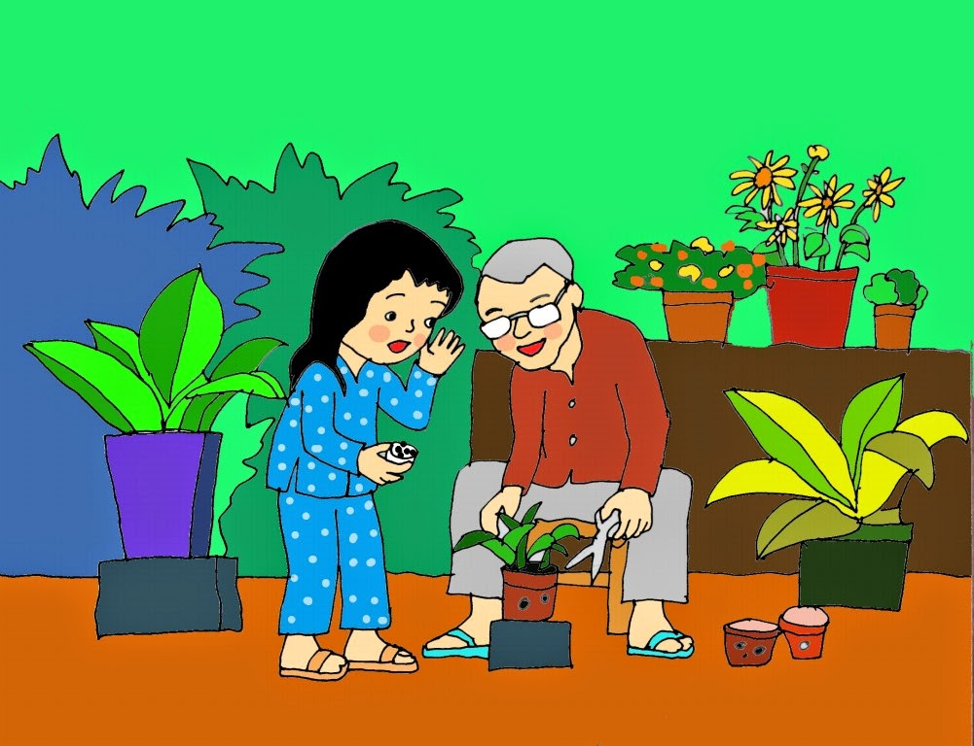

Slide 17
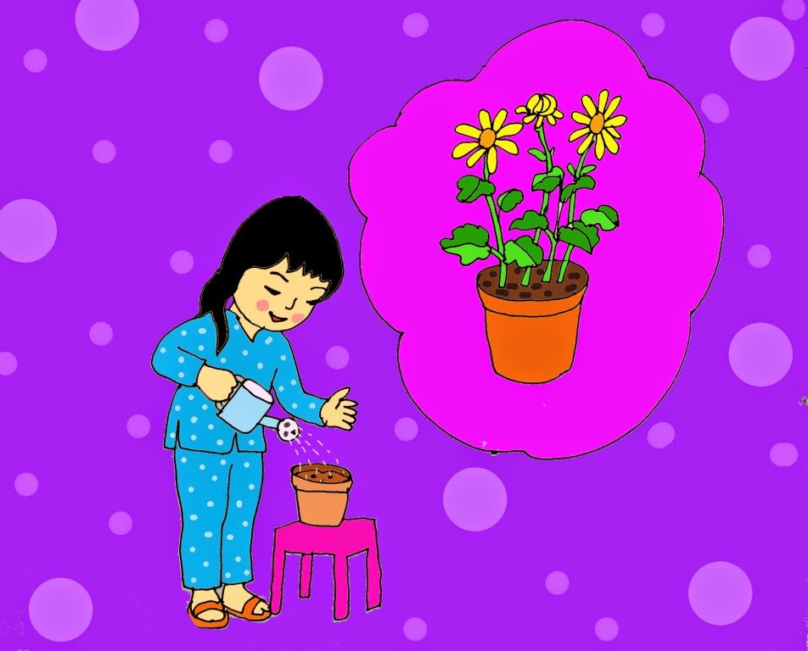

Slide 18
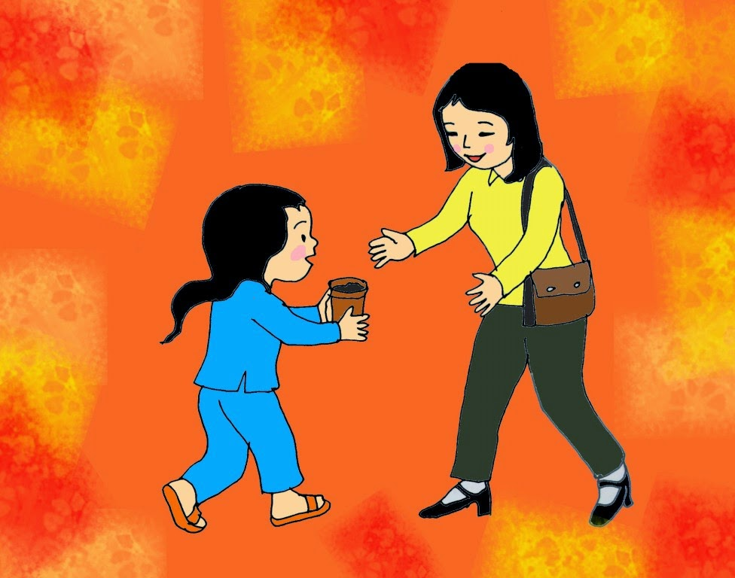

Slide 19
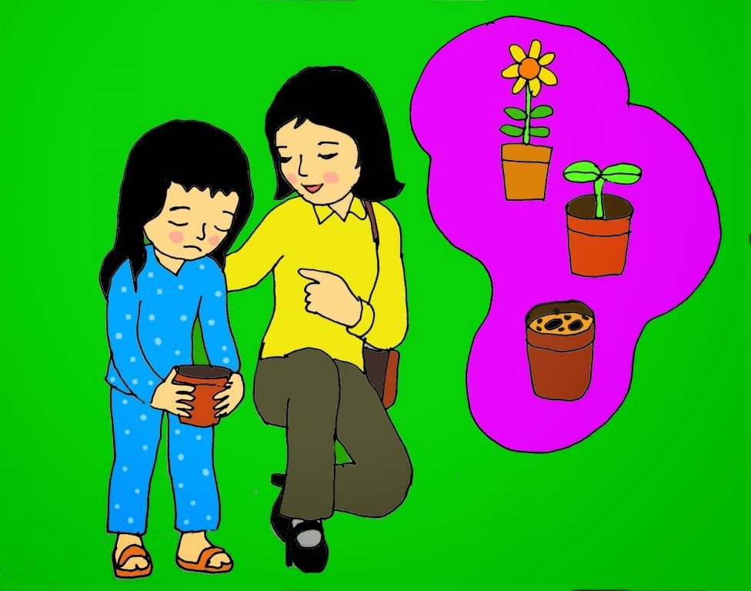

Slide 21
Cô giảng nội dung
Đàm thoại
+ Cô kể chuyện gì?
+ Vậy bố bạn Nhi và bạn Nhi đã thủ thỉ với nhau ntn?
+ Và cuối cùng thì bạn Nhi có hoa tặng mẹ không ?
+ Mẹ bạn Nhi đã nói gì với bạn nhi ?

Slide 22
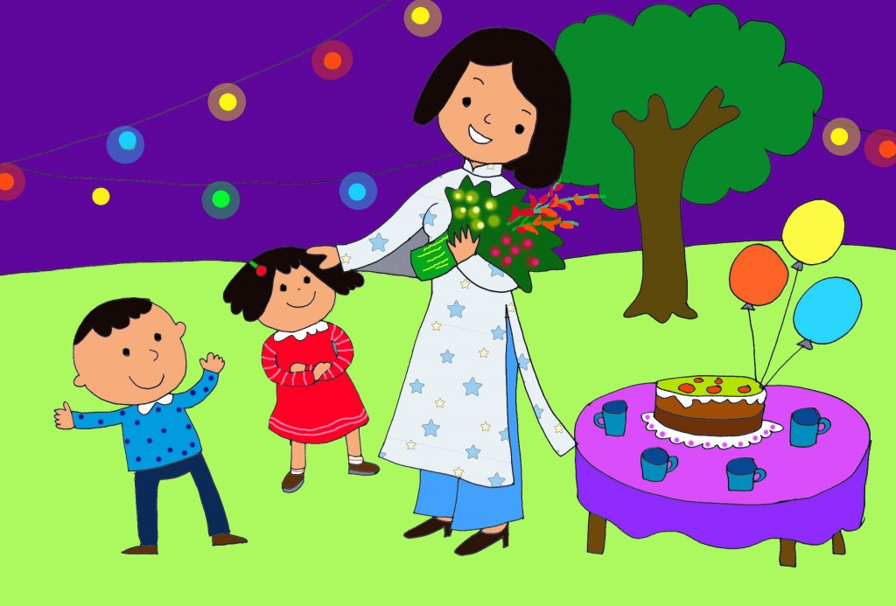

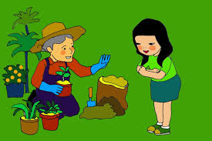
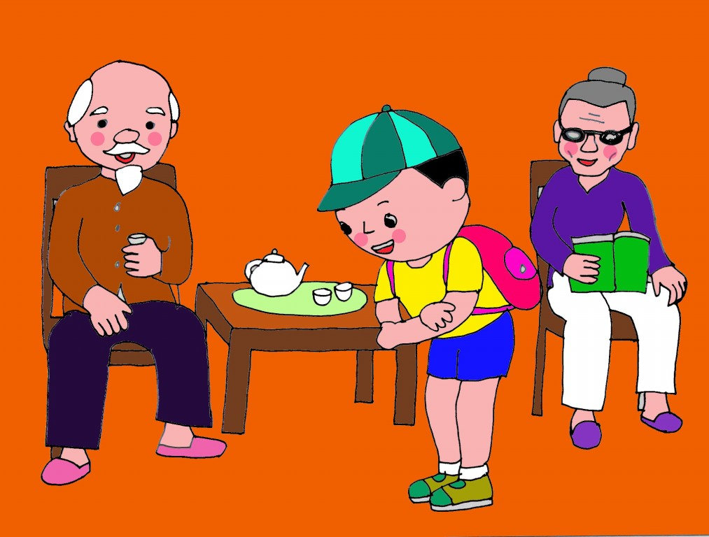
GIÁO DỤC:Biết học tập đức tính của bạn Nhi luon yêu thương mẹ, nghĩ đến mẹ.

Slide 23
Thơ: YÊU MẸ

Slide 24
Hát: Nhà của tôi

